Slide 1
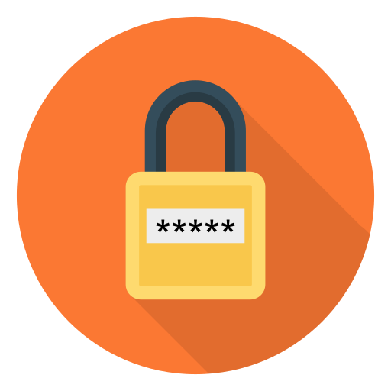
Les mots de passe

Slide 2
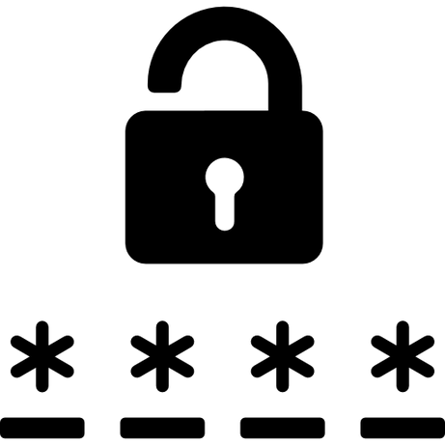
Utilisez des mots de passe complexes :
Au moins 12 caractères
Inclure des majuscules, des minuscules, des chiffres et des symboles.
Évitez : nom, prénom, date de naissance etc...
Utilisez un mot de passe unique pour chaque compte. Cela limite les risques si un mot de passe est compromis.

Slide 3



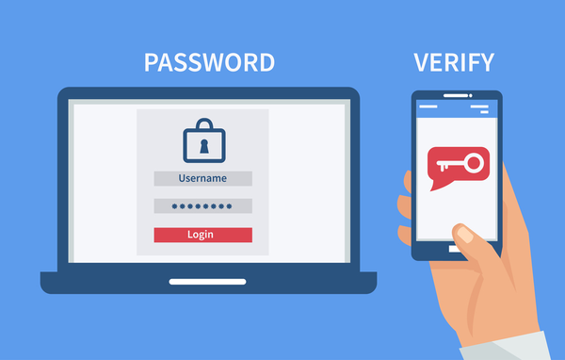
Utilisez un gestionnaire de mots de passe pour stocker vos mots de passe en toute sécurité (par exemple KeePass)
Ne jamais enregistrer vos mots de passe dans votre navigateur
Activez l'authentification à 2 facteurs (via SMS, e-mail ou application dédiée) chaque fois que c'est possible pour une couche de sécurité supplémentaire

Slide 4

A quoi servent les sauvegardes ?
Devinez ce qui est zoomé sur la photo

Slide 5



Faire des sauvegardes régulières
Effectuer des sauvegardes régulières vous permet de conserver un accès sécurisé à vos données en cas de perte ou de problème. Pour cela, nous vous recommandons de stocker vos informations sur un SSD externe ou dans le cloud.
Les données stockées sur des clés USB ou des disques durs ne sont pas éternelles, car ces supports utilisent une mémoire flash, qui a une durée de vie d’environ dix ans

Slide 6
Vulnérabilité aux attaques
Devinez ce qui est zoomé sur la photo

Slide 7
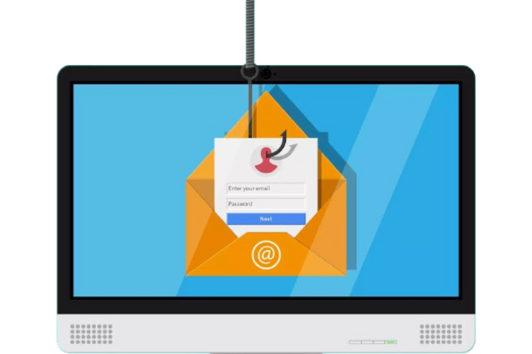

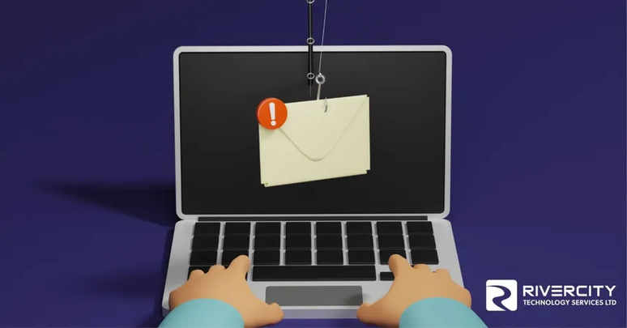
Liens et pièces jointes inconnus
Évitez de cliquer sur des liens ou d’ouvrir des pièces jointes provenant de sources inconnues ou douteuses.
Si un e-mail paraît suspect, même s’il vient d’un contact connu, vérifiez l’adresse d’expéditeur et confirmez directement avec l’envoyeur.

Slide 8
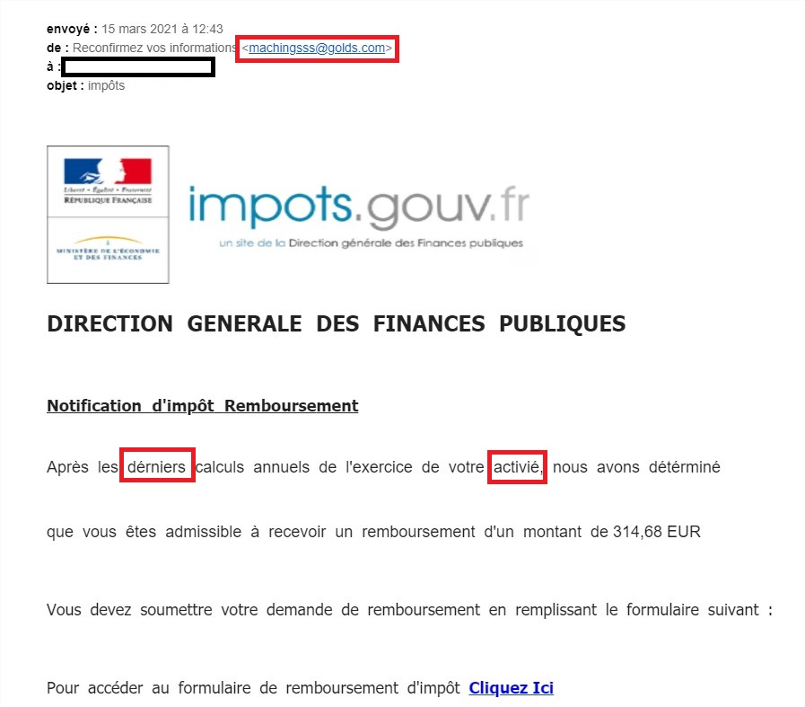

Slide 9
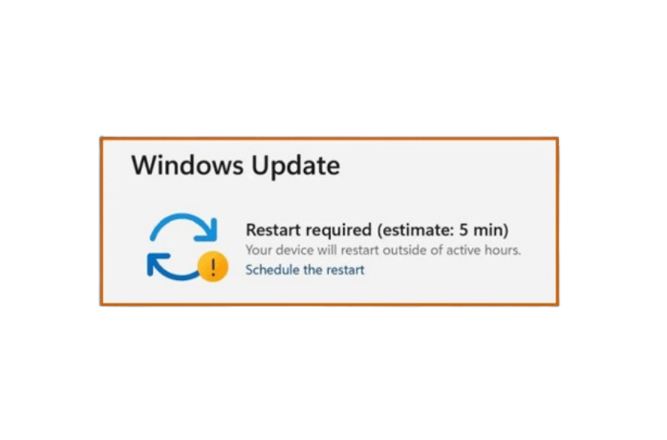
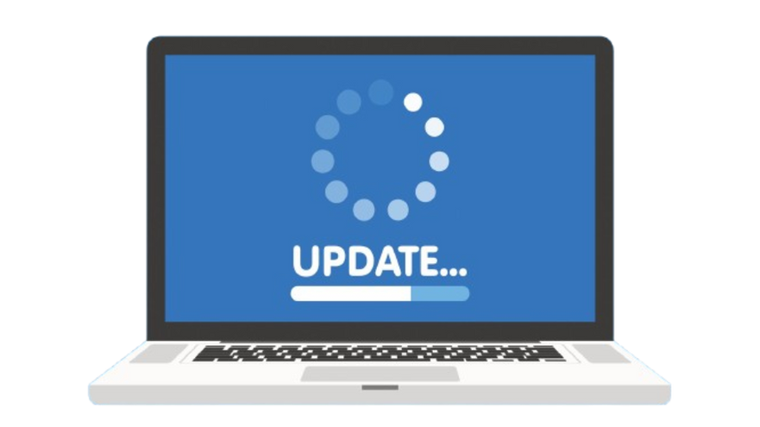
Système et logiciels à jour
Gardez votre système d’exploitation et vos logiciels à jour pour éliminer les failles de sécurité connues.
Cela réduit le risque de vulnérabilités liées aux versions obsolètes.
Activez les mises à jour automatiques si disponible.

Slide 10

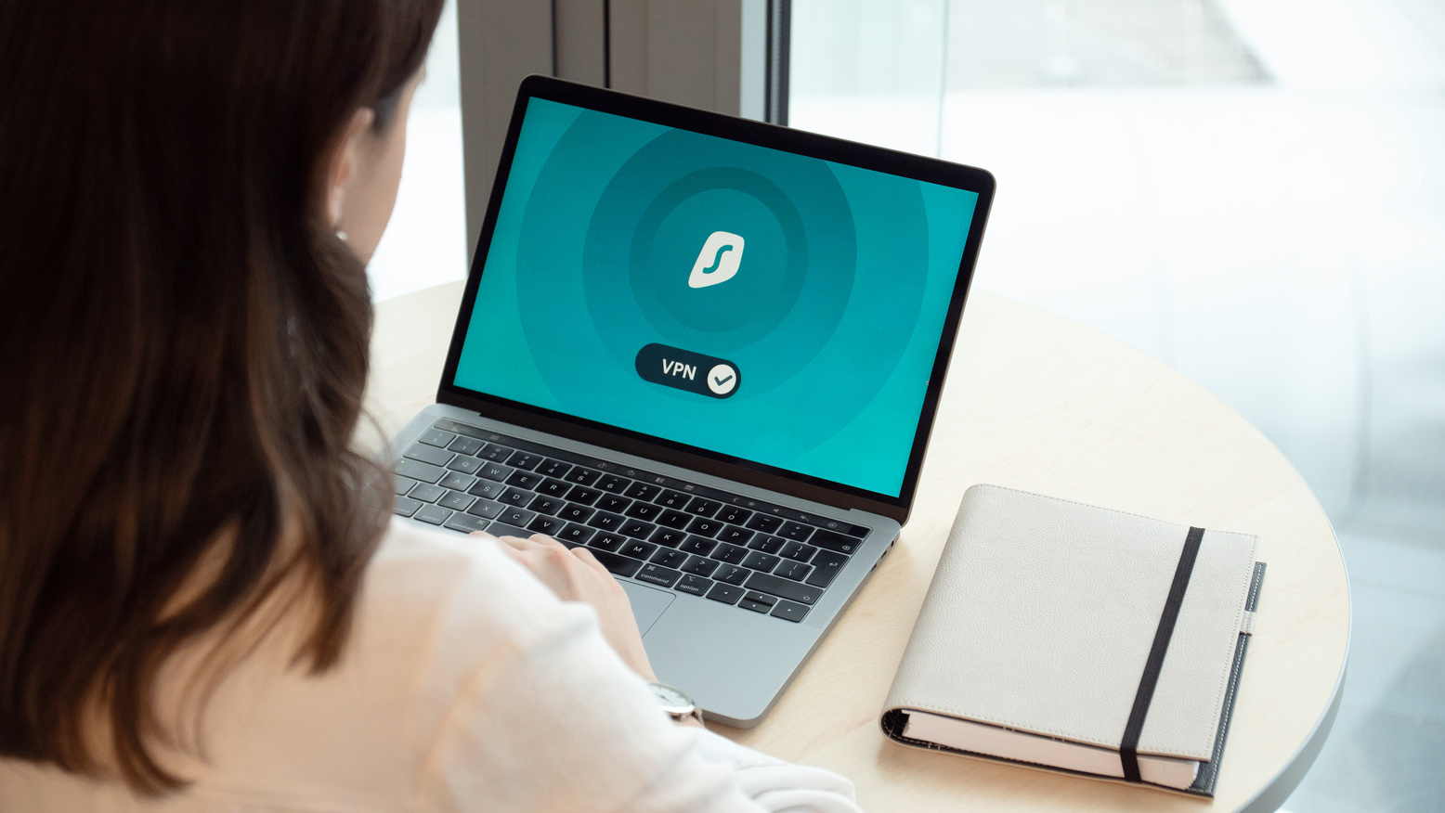
Antivirus et pare-feu :
Activez le pare-feu de votre système pour une protection optimale et assurez-vous que Windows Defender est bien installé et correctement configuré.

Slide 11
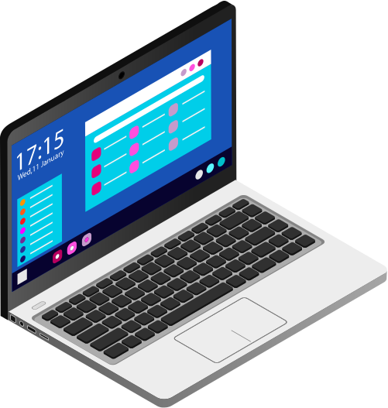
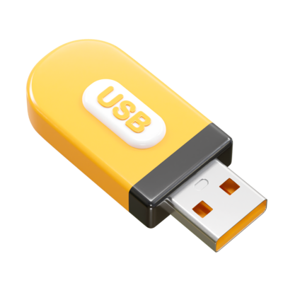
Utilisation du poste de travail et des périphériques

Slide 12
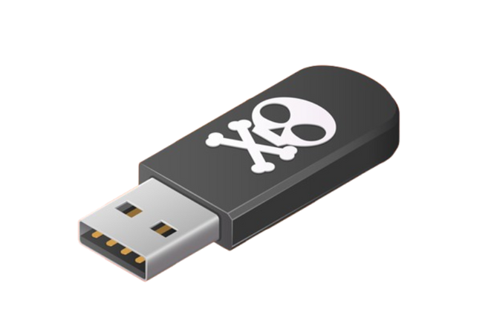


Ne branchez jamais une clé USB inconnue
Uniquement des périphériques provenant de sources fiables
Déconnectez vous et n’enregistrez rien sur les ordinateurs partagés
Verrouillez votre session

Slide 13

Naviguer sur internet

Slide 14


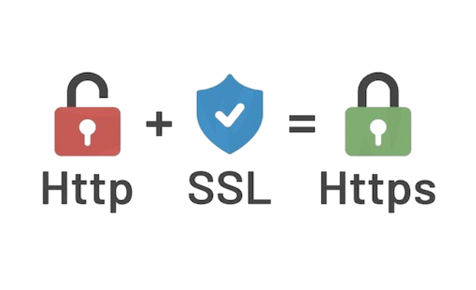
Évitez les réseaux Wi-Fi publics
Ou utilisez les avec un VPN
Ne saisissez jamais d’informations sensibles sur un Wi-Fi public.
Vérifiez que les sites sont sécurisés en "https://"

Slide 15
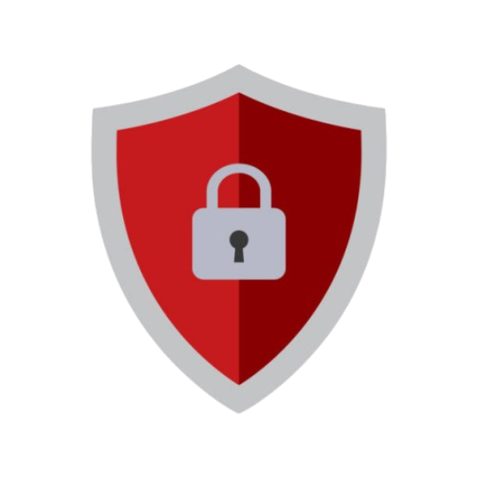
Vie privée et prévention des fraudes en ligne

Slide 16
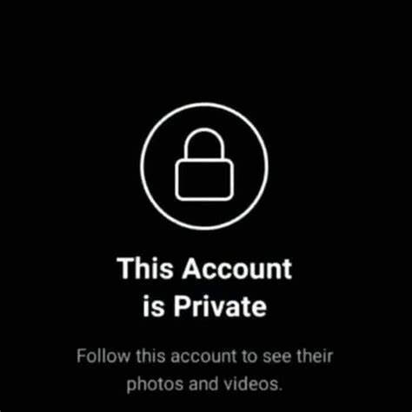

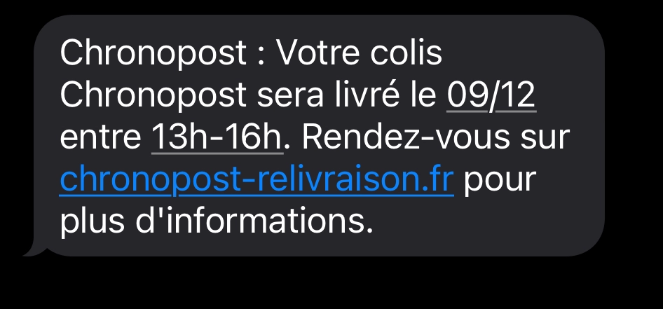
Ne partagez pas d'informations sensibles sur les réseaux et configurez vos paramètres de confidentialité
Ne cliquez pas sur les liens envoyés par des inconnus ou des messages inhabituels

